Slide 1


블루아카이브 SCG
201901968 송준석

Slide 2
CONTENTS
01.
기획의도
02.
세계관
03.
특징
04.
소비층
05.
BM

Slide 3
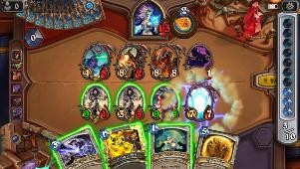
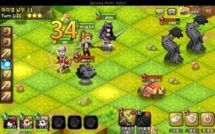
01. 기획의도
TCG + SRPG
TCG
조합의 다양함
SRPG
배치와 전략의 다양성

Slide 4

02. 세계관
세계관 소개
다양한 도시 / 마을 여행
여행 중 다양한 그룹의 문제 해결
기억의 실마리 탐색
평행 세계의 자기 자신의 습격
기억을 잃고, 새로운 세계로 이동
평행 세계의 습격 원인 및 해결책 모색

Slide 5

02. 세계관
서브 주인공
내비게이션 로봇
주인공이 처음으로 도와준 기술자로부터 받은 로봇이다. 필요한 정보를 수집 및 다양한 편의기능을 제공하며, 게임에서는 유저의 선택에 따라 다양한 효과를 제공한다. 인간의 대화를 학습해서 의사소통이 가능하며, 작중 주인공과의 티키타카는 스토리의 소소한 재미요소가 된다.

Slide 6
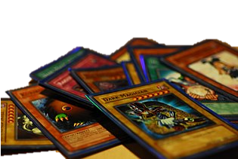


03. 특징
장르
TCG (Trading Card Game)
요소1
하스스톤
유희왕
매직 더 게더링

Slide 7
03. 특징
게임의 시스템적 특징
게임의 시스템
01. 마나 시스템
게임 템포 조절
밸런스 조절
02. 전장
전장의 타일화
사거리 개념 추가
본체가 타일로 존재
03. 자동 전투 시스템
유저의 피로도 감소
선후공 밸런스 조절
요소1

Slide 8
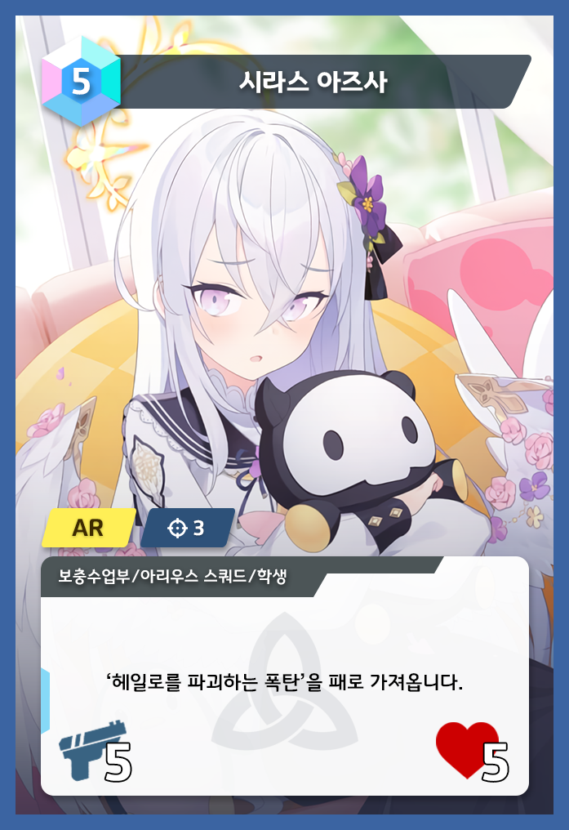

03. 특징
전장과 카드
요소3

Slide 9
03. 특징
상세 규칙
차례 진행
시작
메인
전투
종료
마나 회복
카드 1장 뽑기
턴 시작 시 효과 발동
카드 사용
자동 전투
턴 종료 시 효과 발동
요소1
자동 전투 시스템
사거리 내에 적 유닛이 있다면 무작위 한 명 공격
사거리 내에 적 본체가 있다면 본체 공격
전장에 소환된 순서
공격 스킵

Slide 10
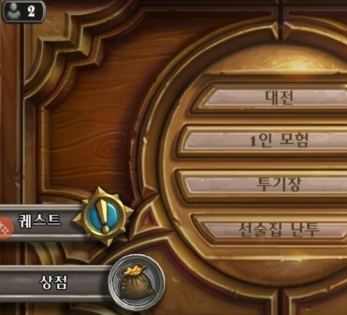
03. 특징
게임의 구성 및 콘텐츠
TCG
실시간 PVP (친선 / 랭크)
스토리
이벤트 모드

Slide 11
04. 소비층
소비층
TCG 장르를 즐겨하는 유저
손가락이나 반응 속도 등 피지컬이 아닌 두뇌, 퍼즐형 게임을 선호하는 유저
10~30대 남성

Slide 12


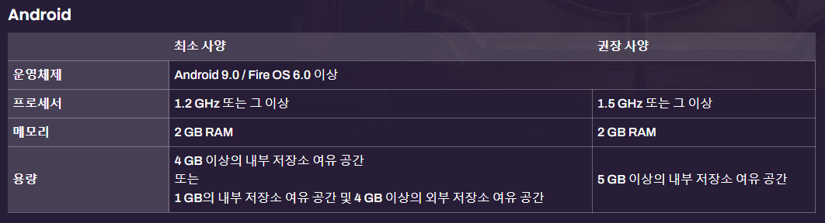
04. 소비층
플랫폼
MOBILE
PC

Slide 13
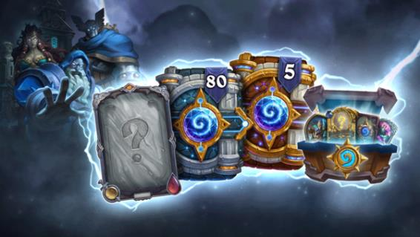
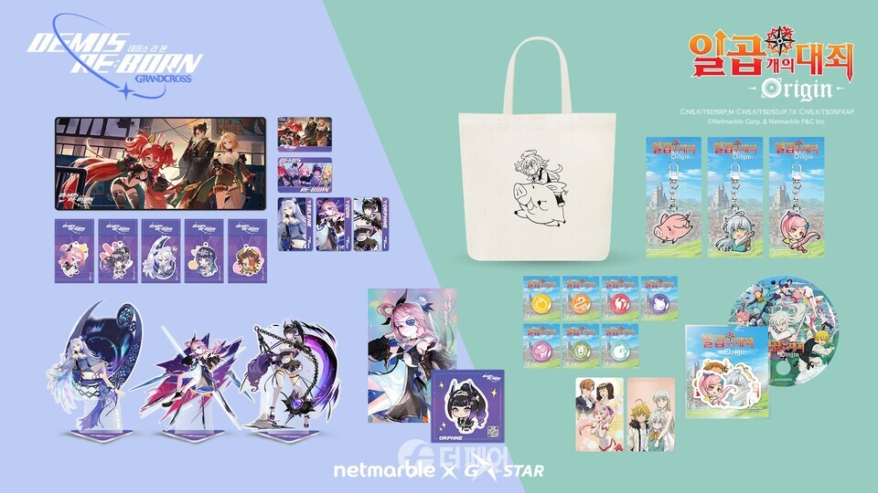
05. BM
비즈니스 모델
주기적인 확장팩 출시
게임 내외 악세서리 및 굿즈

Slide 14
감사합니다

